Slide 1
Урок математики в 4 классе по теме: «Умножение числа на произведение»
Разработан учителем МАОУ
«СОШ № 1» г.Стерлитамака
2011г.

Slide 2
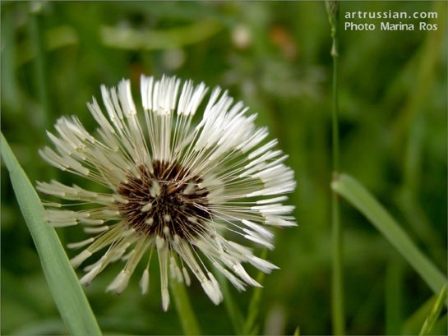
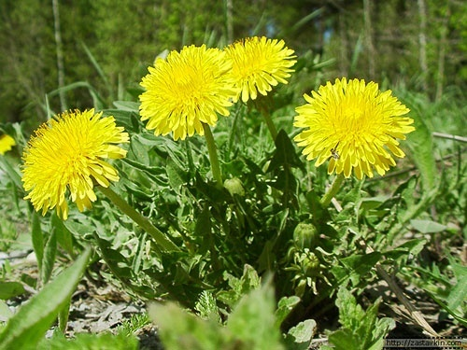
Один цветок одуванчика даёт 200 семян. На растении бывает до 6 цветков. Сколько появится новых одуванчиков, если прорастёт хотя бы четвёртая часть всех семян?

Slide 3
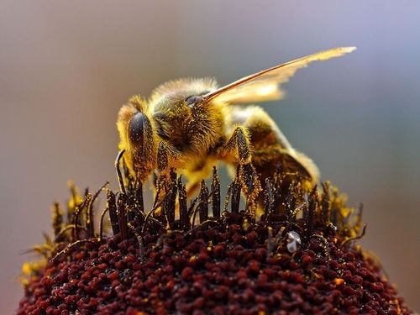
У пчёлки глаз столько, сколько у тебя, да ещё столько, да ещё полстолько. Сколько глаз у пчёлки?

Slide 4
1007 758 7809 12168 3544 8670 520 530 760
ж н н е е и у м о

Slide 5
Умножение
a·b=b∙а
(а+b)∙с=а∙с+b∙с

Slide 6
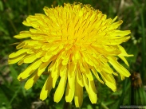

Slide 7
(3·4)·2

Slide 8
(3·2)·4

Slide 9
3·(4·2)
(3·4)·2
(3·2)·4

Slide 10
Умножение числа на произведение

Slide 11
7∙(2∙5)=7∙10= □ 7∙(2∙5)=(7∙2)∙5= □ 7∙(2∙5)=(7∙5)∙2= □

Slide 12
14
10

Slide 13
Домашнее задание
Повторить способы умножения числа на произведение.
Выполнить №№ 39, 40 на с.8

